Slide 1
Módulo 2: Introdução ao desenvolvimento na AWS

Slide 2
Visão geral do módulo
Conceitos básicos do desenvolvimento na AWS
Introdução às ferramentas do desenvolvedor
Introdução às ferramentas de gestão
Resumo

Slide 3
Conceitos básicos Developing on AWS

Slide 4







Como faço para começar?
Java
.NET
Python (Boto3)
1
Obtenha credenciais da AWS.
2
Instale o ambiente de desenvolvimento.
3
Instale o AWS SDK para uma linguagem específica.
4
Configure credenciais da AWS
Notes:
O diagrama mostra as etapas necessárias para configurar seu ambiente de desenvolvimento para trabalhar com os Kits de desenvolvimento de software da AWS (SDKs).
Para usar o AWS SDK para Java a fim de acessar a AWS, você precisará de uma conta e de credenciais da AWS. Para aumentar a segurança da sua conta da AWS, recomendamos que use um usuário do IAM para fornecer credenciais de acesso. Use o usuário do IAM em vez de suas credenciais de usuário raiz da conta da AWS.

Slide 5

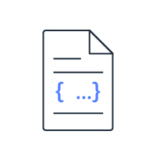

AWS Identity and Access Management
Exemplo:
Usuário: John Doe
Credenciais: John tem credenciais da AWS.
Política: John está associado à política do desenvolvedor.
Criar:
Usuários
Políticas
AWS Identity and Access Management
Credenciais
Permissões
Mais sobre o IAM mais tarde!
Notes:
Para usar o AWS SDK para Java a fim de acessar a AWS, você precisará de uma conta e de credenciais da AWS. Para aumentar a segurança da conta da AWS, recomendamos usar um usuário do IAM para fornecer credenciais de acesso, em vez de usar as credenciais de sua conta da AWS.
O IAM permite criar e gerenciar usuários e grupos da AWS. Com o IAM, você pode configurar funções e políticas para controlar o acesso aos serviços da AWS. O IAM também permite a federação de identidades entre o diretório corporativo e os serviços da AWS.
Por exemplo, você pode configurar uma conta de usuário para cada desenvolvedor em sua organização. Cada usuário tem credenciais que devem usar para acessar os serviços da AWS. Você pode criar uma função do IAM para desenvolvedores e associar a função de desenvolvedor a cada conta de usuário de desenvolvedor. Configure a função de desenvolvedor com políticas que controlam os serviços e operações aos quais a função tem acesso.
Ao criar políticas do IAM, siga o princípio do privilégio mínimo — ou seja, conceder apenas as permissões necessárias para executar uma tarefa. Determine o que os usuários precisam fazer e crie políticas que permitam a esses usuários executarem apenas essas tarefas.
Uma função tem políticas que concedem acesso a serviços e operações específicos.

Slide 6


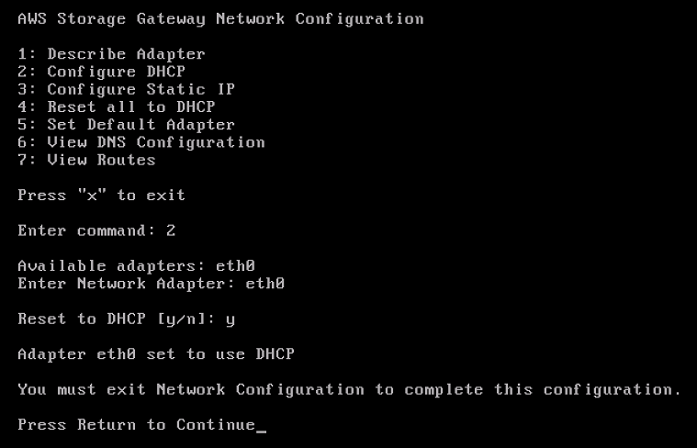

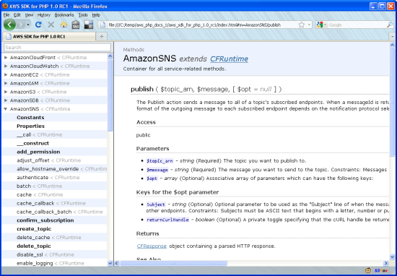

Maneiras de usar a AWS
Usuário
AWS Gerenciamento
Console
Executar instâncias.
Aplicação Programação interface (API)
Carregar arquivos
para o Amazon S3/
criar um bucket.
CLI
Atualize um item em um
Banco de dados.
SDKs
Notes:
Você pode usar diversas formas para acessar os serviços e recursos da AWS. Os quatro métodos foram criados em uma API semelhante à REST comum, que serve como base para a AWS.
Console de Gerenciamento da AWS — O console oferece uma interface gráfica avançada para a maioria dos recursos oferecidos pela AWS. (Observação: de tempos em tempos, novos recursos podem não ter todas as suas capacidades disponíveis no console quando o recurso é inicialmente lançado.)
Interface da linha de comando da AWS (AWS CLI) — A CLI fornece um conjunto de utilitários que podem ser iniciados de um programa de comando no Linux/Mac ou Windows.
Kits de desenvolvimento de software (SDKs) — a AWS fornece pacotes que permitem acessar a AWS em uma grande variedade de linguagens de programação populares. Isso não só facilita o uso da AWS em suas aplicações existentes, como também permite a criação de aplicações para implantar e monitorar sistemas complexos inteiramente por meio de código.
Interface de programação de aplicações (API) — Você pode usar as APIs diretamente.
A AWS CLI e os SDKs fornecem flexibilidade. Você pode criar suas próprias ferramentas específicas para sua empresa e personalizar os recursos existentes da AWS. Por exemplo você pode criar seus próprios scripts ou aplicações para executar instâncias do Amazon EC2 que impõem o uso de um conjunto específico de AMIs. Ou você pode criar scripts para adicionar um conjunto padrão de tags.
Todos os três modos de acesso podem ser usados de forma intercambiável. Uma instância do Amazon EC2 criada por meio de uma chamada de SDK, por exemplo, pode ser descrita usando a chamada de linha de comando apropriada (aws ec2 describe-instances). Em seguida, você pode encerrar a instância do Console de Gerenciamento da AWS. No entanto, às vezes pode levar alguns segundos ou alguns minutos para que as alterações feitas usando a CLI ou a API apareçam no console.

Slide 7








Ferramentas do desenvolvedor
Ambiente de desenvolvimento integrado da AWS (IDE) Toolkits
AWS Cloud9
AWS Toolkit for Visual Studio
AWS tools for
Visual Studio Serviçosde equipe
AWS Toolkit for Eclipse
PyCharm
Ferramentas da linha de comando
Interface de linhas de comando da AWS (AWS CLI)
AWS Tools for PowerShell
Modelo de aplicação sem servidor da AWS
AWS Amplify
Notes:
A AWS oferece um conjunto robusto de ferramentas para que os desenvolvedores desenvolvam aplicações executadas na AWS.
Toolkit AWS IDE
A AWS oferece toolkits IDE para Eclipse, Visual Studio e AWS Cloud9 para ajudar no desenvolvimento desses IDEs.
Ferramentas da linha de comando
Você também pode usar os serviços da AWS por meio daCLI da AWS além do uso de scripts e do gerenciamento de serviços. Você podefazer download da AWS CLI em http://aws.amazon.com/cli/.
Para obter mais informações, consulte https://aws.amazon.com/tools/.
A AWS CLI está disponível para uso em plataformas Linux, Windows e Macintosh. Você também pode instalá-lo em instâncias do EC2 do Linux e do Windows. Para definir uma série de padrões para todos os comandos da AWS CLI, use o comando de configuração em máquinas que hospedam a AWS CLI. Um padrão é o ID de chave de acesso e a chave de acesso secreta associada à conta do IAM que você usará para acessar os recursos da AWS. Também é possível especificar uma região padrão da AWS para todos os comandos.
Para obter mais informações, consulte:
AWS Toolkit for Visual Studio Code https://aws.amazon.com/visualstudiocode/
https://aws.amazon.com/about-aws/whats-new/2019/07/announcing-aws-toolkit-for-visual-studio-code/
AWS Toolkit for IntelliJ https://aws.amazon.com/intellij/
https://aws.amazon.com/about-aws/whats-new/2019/03/the-aws-toolkit-for-intellij-is-now-generally-available/

Slide 8

Ferramentas de desenvolvedor da AWS
Amazon Elastic Compute Cloud (Amazon EC2)
Service (command)
Operação
(subcommand)
Parâmetros
$ aws ec2 stop-instances -instance-id i-1234567890abcdef0
$ aws ec2 run-instances -cli-input-json file://./lcf/webserver.json
$ aws help
$ aws ec2 help
$ aws ec2 describe-instances help
Notes:
A estrutura básica de uma chamada de linha de comando da AWS é o comando aws seguido por três partes:
Comando — O serviço de alto nível que você está chamando (por exemplo, Amazon EC2, Amazon CloudWatch). Para obter uma lista dos serviços atualmente suportados, consulte http://docs.aws.amazon.com/cli/latest/reference/.
Usando o script de exemplo o Amazon EC2 está sendo chamado.
Subcomando — A operação a ser executada nesse serviço (por exemplo, run-instances, put-metric-data). Neste exemplo do Amazon EC2, o subcomando run-instances solicita a criação de uma nova instância do Amazon EC2.
Parâmetros — Quaisquer argumentos necessários para executar a operação. Os nomes de argumentos são precedidos por dois traços (--). Por exemplo, para executar a operação de instâncias de execução do Amazon EC2, transmitimos vários parâmetros, como o ID da AMI, para criar a instância.
Opções — A AWS CLI também oferece opções que você pode especificar ao executar a operação. Por exemplo, você pode usar a opção --query para limitar o texto de resposta para que ele retorne apenas o ID da nova instância.

Slide 9







Ferramentas de desenvolvedor: SDKs
Python (Boto3)
.NET
Java
AWS Amplify Estrutura de trabalho Android e iOS
Ruby
JavaScript
Go
Node.js
PHP
C++
Notes:
A AWS oferece um conjunto robusto de ferramentas para que os desenvolvedores desenvolvam aplicações que serão executadas na AWS.
AWS SDK
Considere o exemplo de uma aplicação de compartilhamento de música. A aplicação deve fazer upload dos arquivos de música do usuário em um bucket do S3. Nesse caso, sua aplicação pode usar o AWS SDK para fazer upload programático de arquivos no bucket do S3.
O AWS SDK permite que você use os serviços da AWS em sua aplicação na linguagem de programação desejada. Os SDKs estão disponíveis em várias linguagens de programação e plataformas tecnológicas, como Android, iOS, Go, Java, JavaScript, .NET, Node.js, PHP, Python e Ruby.
Para obter mais informações sobre SDK e instruções de instalação para as seguintes linguagens de programação:
Python: https://boto3.readthedocs.org/en/latest/guide/quickstart.html
.NET
http://docs.aws.amazon.com/AWSSdkDocsNET/latest/V3/DeveloperGuide/net-dg-install-assemblies.html
http://docs.aws.amazon.com/AWSSdkDocsNET/latest/V3/DeveloperGuide/net-dg-start-new-project.html
Java: http://docs.aws.amazon.com/AWSSdkDocsJava/latest/DeveloperGuide/java-dg-install-sdk.html
AWS Amplify: https://docs.amplify.aws/
AWS SDK for Ruby: https://aws.amazon.com/sdk-for-ruby/
AWS SDK for JavaScript in Node.js: https://aws.amazon.com/sdk-for-node-js/
AWS SDK for Go: https://docs.aws.amazon.com/sdk-for-go/v1/developer-guide/welcome.html
AWS SDK for JavaScript: https://docs.aws.amazon.com/AWSJavaScriptSDK/latest/
AWS SDK para PHP: https://docs.aws.amazon.com/sdk-for-php/v3/developer-guide/welcome.html
AWS SDK for C++: https://aws.amazon.com/sdk-for-cpp/

Slide 10

Conectando-se a um serviço
API do cliente de serviço
API de recursos
Tem um método por operação de serviço.
Tem objetos para dados de solicitações e de resultados.
Tem uma classe por recurso conceitual.
Define recursos de serviço e recursos individuais.
Notes:
Você pode se conectar a um serviço da AWS usando a API do cliente de serviço ou a API de recurso. Os AWS SDKs geralmente têm suporte robusto para a API do cliente de serviço. O suportepara a API de recursos é maduro na AWS SDK para Python (Boto 3) e está crescendo rapidamente nos AWS SDKs para outras linguagens.
API do cliente de serviço
Os AWS SDKs fornecem um conjunto de classes de cliente, cada uma expondo um mapeamento direto da API do serviço da AWS. Esses objetos de cliente têm um método para cada operação compatível com o serviço, com objetos correspondentes representando os parâmetros de solicitação e os dados de resposta. Ouso dessa API de cliente de “baixo nível” oferece controle total sobre as solicitações feitas ao serviço. A API de baixo nível permite que você controle rigorosamenteo comportamento e a performance de suas chamadas paraserviçosda AWS .
Por exemplo, o AWS SDK para Java e .NET tem classes Amazon<Service>Client que correspondem a cada serviço, como AmazonS3Client e AmazonDynamoDBClient.
API de recursos
Alguns AWS SDKs, como o AWS SDK para Python (Boto 3), fornecem APIs de nível superior chamadas APIs de recursos. As APIs de recursos fornecem uma abstração de alto nível frente às chamadas de baixo nível realizadas pelos clientes. As APIs de recursos consistem em classes que representam cada um dos recursos conceituais com os quais você interage ao usar um serviço. Essas classes expõem métodos para recuperar dados sobre o recurso, invocar ações que podem ser executadas no recurso e recuperar links para outros recursos relacionados. Os recursos incluem os de serviço, como o Amazon S3 ou o Amazon Simple Queue Service (Amazon SQS), e os individuais, como um bucket ou uma fila. Os recursos individuais têm um identificador e atributos.
Por exemplo, o recurso de serviço do Amazon S3 expõe métodos para executar ações no serviço do Amazon S3. Um recurso individual do Amazon S3, como um objeto, tem um identificador ou chave de objeto e atributos como last_modified.
AsAPIs de recursos são mais fáceis de entender e mais simples de usar, pois oferecem uma abstração de nível mais alto do que APIs do cliente.
Para obter mais informações, consulte http://boto3.readthedocs.org/en/latest/guide/resources.html.

Slide 11
Exemplo: Conectando-se aum servidor usando API
# Listar objetos no bucket usando a API do cliente
# Tipo de retorno: dict/chamadas API adicionais necessárias para obter objetos
def listClient():
s3client = boto3.client('s3')
response = s3client.list_objects_v2(Bucket='mybucket')
for content in response['Contents']:
print(content['Key'],content['LastModified'])
return
# Listar objetos no bucket usando a API de recursos
# Os recursos representam uma interface orientada a objetos para a Amazon Web Services (AWS). Eles fornecem uma abstração de nível mais alto que as chamadas brutas de nível baixo feitas por clientes de serviço.
def listResource():
s3resource = boto3.resource('s3')
bucket = s3resource.Bucket('mybucket')
for object in Bucket.objects.all():
print(object.key, object.last_modified)
return

Slide 12
Trabalhando com regiões da AWS
Especifique a região ao instanciar o cliente de serviço
Especificar região padrão no AWS Config
Notes:
As regiões da AWS permitem acessar os serviços da AWS que residam fisicamente em uma área geográfica específica. Como você especifica a região com a qual trabalha vai depender do AWS SDK que você usará.
Com alguns AWS SDKs, como os AWS SDKs para Java e .NET, você pode especificar a região da AWS ao instanciar o cliente de serviço ou configurá-la logo após o cliente ser instanciado. Você deve criar uma instância separada do cliente de serviço para cada região com a qual deseja trabalhar.
Para outros SDKs, como o AWS SDK para Python (Boto 3), você pode usar a região padrão da AWS definida no arquivo ~/.aws/config
Para alguns SDKs, como uma verificação final, a região é recuperada dos metadados da instância.
Para obter mais informações, consulte:
Java: http://docs.aws.amazon.com/AWSSdkDocsJava/latest/DeveloperGuide/java-dg-region-selection.html
.NET: http://docs.aws.amazon.com/AWSSdkDocsNET/latest/V3/DeveloperGuide/net-dg-config.html
Boto 3: http://boto3.readthedocs.org/en/latest/guide/quickstart.html#configuration

Slide 13
Exceções e erros
O serviço da AWS retorna código de erro
Série 400: Erro de manuseamento (handle error) na aplicação
Série 500: Operação para tentar novamente (Retry operation)
Java e .NET SDK
AmazonServiceException ou subclasse
AmazonClientException
AWS SDK para Python (boto3)
botocore.exceptions.ClientError
SDK do JavaScript
Retornos de chamada assíncrona
function(error, data) { ... }
Notes:
Ao ocorrer um erro, um serviço da AWS retorna um código de erro que pode ser usado para determinar como lidar com o erro. Por exemplo, o serviço Amazon S3 retorna um código de erro 404 se o bucket que você está tentando acessar não existir. Sua aplicação pode lidar com esse erro criando o bucket primeiro e, em seguida, executando operações nele.
Às vezes, um serviço da AWS pode retornar um código de erro, como 500, indicando um erro interno do servidor. Nesse caso, você pode tentar realizar novamente a operação. Cada SDK da AWS implementa a lógica de novas tentativas automáticas. Você pode configurar o número máximo de tentativas de repetição. Para obter mais informações, consulte http://docs.aws.amazon.com/amazondynamodb/latest/developerguide/ErrorHandling.html#APIRetries.
Diferentes AWS SDKs comunicam situações de erro de maneiras diferentes. Exemplos de alguns SDKs são descritos.
AWS SDK para Java
O AWS SDK para Java lança as seguintes exceções não verificadas (tempo de execução) quando ocorrem erros:
com.amazonaws.AmazonServiceException — Essa exceção (ou sua subclasse) indica que a solicitação foi transmitida corretamente ao serviço. No entanto, o serviço não foi capaz de processá-lo e em vez disso retornou uma resposta de erro. A exceção tem as seguintes informações que você pode usar para determinar como sua aplicação deve gerenciar o erro:
The HTTP status code returned by the service (O código de status HTTP retornado pelo serviço)
The AWS error code returned by the service (O código de erro da AWS retornado pelo serviço)
The detailed error message from the service (Mensagem de erro detalhada do serviço)
The AWS request ID for the failed request (ID de requisição da AWS para a requisição com falha)
com.amazonaws.AmazonClientException — Essa exceção indica que ocorreu um problema dentro do código do cliente Java, ao tentar enviar uma solicitação para a AWS ou ao tentar analisar uma resposta da AWS. Por exemplo, se nenhuma conexão de rede estiver disponível ao tentar chamar uma operação em um dos clientes, o AWS SDK para Java lançará uma AmazonClientException.
java.lang.IllegalArgumentException – Essa exceção será gerada se você passar um argumento ilegal ao executar uma operação em um serviço.
Para obter mais informações, consulte http://docs.aws.amazon.com/AWSSdkDocsJava/latest/DeveloperGuide/java-dg-exceptions.html.
AWS SDK para .NET
O AWS SDK para .NET lança Amazon.Runtime.AmazonServiceException e Amazon.Runtime.AmazonClientException semelhante ao AWS SDK para Java.
AWS SDK para Python (boto3)
Boto 3 SDK lança botoCore.exceptions.ClientError em caso de erros.
AWS SDK para JavaScript
Cada método de serviço que envia uma solicitação pode aceitar um retorno de chamada como o último parâmetro com a assinatura function(error, data) { ... }. Esse retorno de chamada é chamado quando os dados da resposta ou do erro estiverem disponíveis. Para obter mais informações, consulte:
JavaScript in the browser: http://docs.aws.amazon.com/AWSJavaScriptSDK/guide/browser-making-requests.html
JavaScript in Node.js: http://docs.aws.amazon.com/AWSJavaScriptSDK/guide/node-making-requests.html

Slide 14
Introdução às ferramentas do desenvolvedor

Slide 15

Ferramentas do desenvolvedor
AWS Cloud9
AWS X-Ray

Slide 16
AWS Cloud9
AWS Cloud9
Uso de máquinas locais para criar para a nuvem
Configuração trabalhosa dos ambientes de desenvolvimento
Necessidade de uma maneira mais fácil de colaborar no código
Os IDEs não atenderam às necessidades de aplicações sem servidor
Notes:
Pontos problemáticos para desenvolvedores:
Confiar no hardware e na configuração da máquina local
Não conseguir acumular funções em vários projetos
Não conseguir trabalhar a partir de vários locais
Os desenvolvedores precisam de uma maneira mais fácil de colaborar no código. Olhar sobre a tela um do outro não soa bem. As ferramentas de compartilhamento de tela fazem com que os desenvolvedores mudem constantemente de contexto.

Slide 17




Visão geral do AWS Cloud9
Seu computador
Amazon EC2 +
Ambiente do AWS Cloud9
Repositório do AWS CodeCommit
Ou
Ou
AWS Cloud9
Seu servidor +
Ambiente do AWS Cloud9
Outro tipo de repositório remoto
Notes:
Você usa o AWS Cloud9 IDE para interagir com o ambiente executando em um navegador da Web em seu computador local. Uma instância do Amazon EC2 ou seu próprio servidor se conecta ao ambiente. Um ambiente é um local onde você armazena os arquivos do projeto e onde executa as ferramentas para desenvolver as aplicações.
Você usa o AWS Cloud9 IDE para trabalhar com arquivos no ambiente. Você pode realizar as seguintes ações:
Armazenar esses arquivos localmente na instância ou servidor.
Clonar um repositório de código remoto — como um repositório no AWS CodeCommit — em seu ambiente.
Trabalhar com uma combinação de arquivos locais e clonados no ambiente.

Slide 18
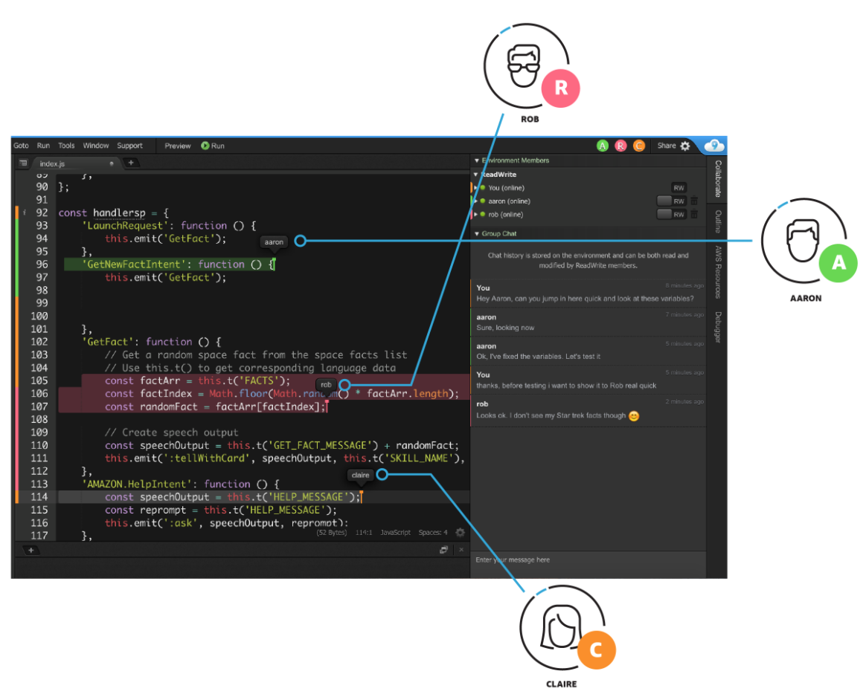


Benefícios do AWS Cloud9
Inicie projetos rapidamente e codifique com apenas um navegador.
Codifique em conjunto em tempo real.
Crie aplicaçõessem servidor com facilidade.
Notes:
Recomendamos as seguintes melhores práticas para usar seu ambiente do AWS Cloud9:
Use controle de código-fonte e fazer backup do ambiente com frequência. O AWS Cloud9 não executa backups automáticos.
Execute atualizações de software regularmente em seu ambiente. O AWS Cloud9 não executa atualizações automáticas.
Ative o AWS CloudTrail em sua conta da AWS para rastrear atividades em seu ambiente.
Compartilhe seu ambiente somente com usuários confiáveis . O compartilhamento do ambiente pode colocar suas credenciais de acesso da AWS em risco.

Slide 19
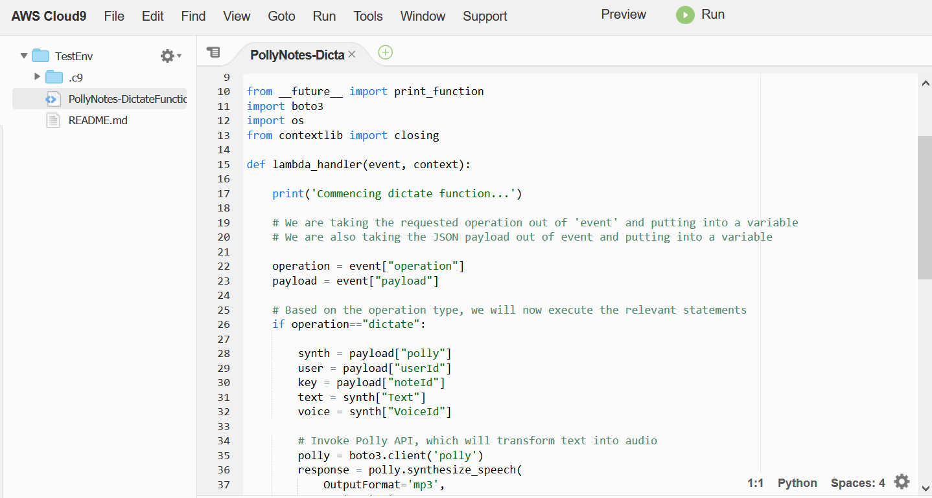
Editor do AWS Cloud9
Editor do AWS Cloud9
Verificação de sintaxe em tempo real
Indentação automática
Autocompletar
Code folding
Painéis divididos
Integração de controle de versão
Vários cursores e seleções
Notes:
Com o Ace Editor no núcleo do AWS Cloud9, você pode escrever código de forma rápida e fácil. Ele tem recursos padrão do IDE, como:
Verificação de sintaxe em tempo real
Indentação automática
Autocompletar
Code folding
Painéis divididos
Integração de controle de versão
Vários cursores e seleções
É rápido, mesmo para arquivos grandes (+ 100.000 linhas). Não há atraso ou outros problemas durante a digitação. Ele tem mais de duas dúzias de temas integrados e você também pode importar todos os seus temas favoritos do Sublime Text ou TextMate. Ele tem suporte integrado para mais de 40 modos de linguagens e configurações de execução personalizáveis para seus projetos. O mais importante, no entanto, é que ele tem o modo macOS Vim ou emacs. Ele também tem um editor de atalho de teclado que permiteque você use o editor para atender às suas necessidades.
O editor oferece suporte à navegação pelo teclado e aos comandos (semelhantes aos plug-ins Sublime Text ou Vim, como ctrlp).
Em um MacOS, com ⌘+P, você pode abrir qualquer arquivo em seu ambiente com pesquisa difusa. Com ⌘ você pode abrir o painel de comando, que permiteque você invoque qualquer um dos comandos do editor digitando o nome.
Exibe os atalhos de teclado para um comando no painel — por exemplo, para abrir um terminal, você pode pressionar ⌥+T.
Ele é abarcado na pré-configuração da AWS CLI para acesso aos seus recursos.
O ambiente também vem com ferramentas de depuração pré-instaladas para várias linguagens populares. No entanto, você não está limitado ao que já está instalado. É fácil adicionar novos programas e definir novas configurações de execução.

Slide 20
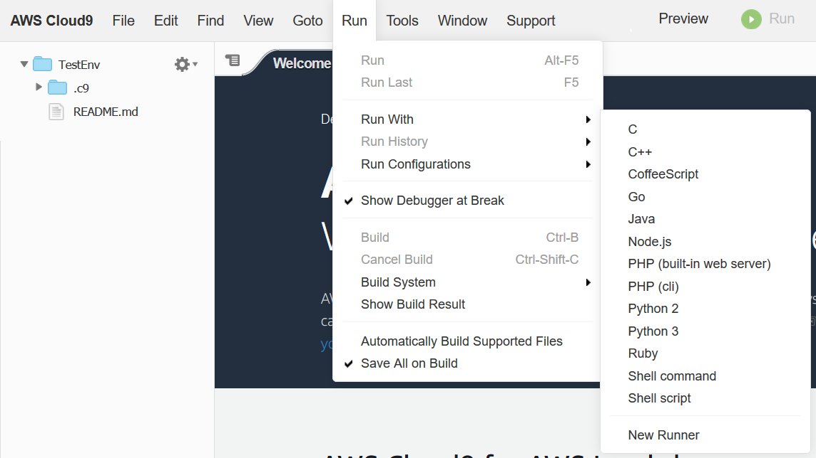
Tempos de execução do AWS Cloud9

Slide 21

Demonstração do produto
Demonstração: Como usar o AWS Cloud9

Slide 22
Ferramentas do desenvolvedor
AWS Cloud9
AWS X-Ray

Slide 23
AWS X-Ray
Crie um mapa de serviço.
Identifique erros e bugs.
Identifique gargalos de performance.
Crie suas próprias aplicações de análise e visualização.
AWS X-Ray
Notes:
O AWS X-Ray ajuda desenvolvedores a analisar e depurar aplicações distribuídas ou produzidas, como as criados usando uma arquitetura de microsserviços. Com o X-Ray, você pode entender como sua aplicação e seus serviços subjacentes estão sendo executados. Você pode identificar e solucionar problemas da causa raiz de problemas e erros de performance. O X-Ray disponibiliza uma visualização completa sobre as solicitações, conforme elas percorrem a aplicação, além de mostrar um mapa dos componentes subjacentes da aplicação. É possível usar o X-Ray para analisar as aplicações em desenvolvimento e em produção, abrangendo de simples aplicações de três camadas a aplicações complexas de microsserviços compostas por milhares de serviços.
O X-Ray facilita o seguinte:
Criar um mapa de serviços – Ao rastrear solicitações feitas nas aplicações, o X-Ray pode criar um mapa dos serviços usados pela aplicação. Isso oferece a você uma visão das conexões entre os serviços em sua aplicação. O mapa de serviço permite que você faça o seguinte:
Crie uma árvore de dependência
Detecte latência ou erros ao trabalhar em zonas de disponibilidade da AWS ou regiões da AWS
Identifique serviços que não operam conforme esperado
Identifique erros e bugs – O X-Ray pode destacar automaticamente bugs ou erros no código da aplicação ao analisar o código de resposta para cada solicitação feita na aplicação. Isso permite a depuração fácil do código da aplicação sem exigir que o erro ou o bug seja reproduzido.
Identificar gargalos de performance – o AWS X-Ray ajuda a identificar gargalos de performance. Os mapas de serviços do X-Ray permitem visualizar em tempo real os relacionamentos entre serviços e recursos de aplicações. Você pode facilmente detectar onde estão ocorrendo maiores latências e visualizar a distribuição de latência de nó e de borda para os serviços. Em seguida, você pode detalhar os serviços e caminhos específicos que afetam a performance da aplicação.
Crie suas próprias aplicações de análise e visualização – O X-Ray disponibiliza um conjunto de APIs de consulta que pode ser usado para criar suas próprias aplicações de análise e visualização que usam os dados que o X-Ray grava.

Slide 24
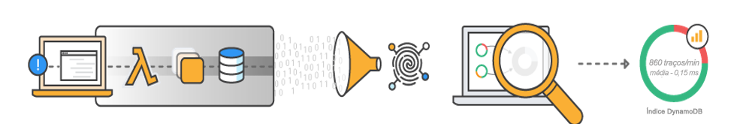
Visão geral do AWS X-Ray
Solicitações de rastreamento
Rastreia solicitações e coleta dados sobre solicitações.
Registrar rastreamentos
Combina dados em unidades singulares chamadas de rastreamentos.
Visualizar mapa de serviço
Consulte dados de rastreamento e metadados para cada serviço.
Analisar problemas
Analise minuciosamente o serviço que apresenta um comportamento incomum para identificar o problema raiz
Notes:
O AWS X-Ray é um serviço que coleta dados sobre solicitações atendidas pela sua aplicação. O serviço fornece ferramentas para visualizar, filtrar e obter insights sobre esses dados para identificar problemas e oportunidades de otimização.
Para qualquer solicitação rastreada para sua aplicação, você pode exibir informações detalhadas sobre o seguinte:
Solicitação e resposta
Chamadas que a aplicação faz para recursos, microsserviços, bancos de dados eAPIs HTPP da Web

Slide 25
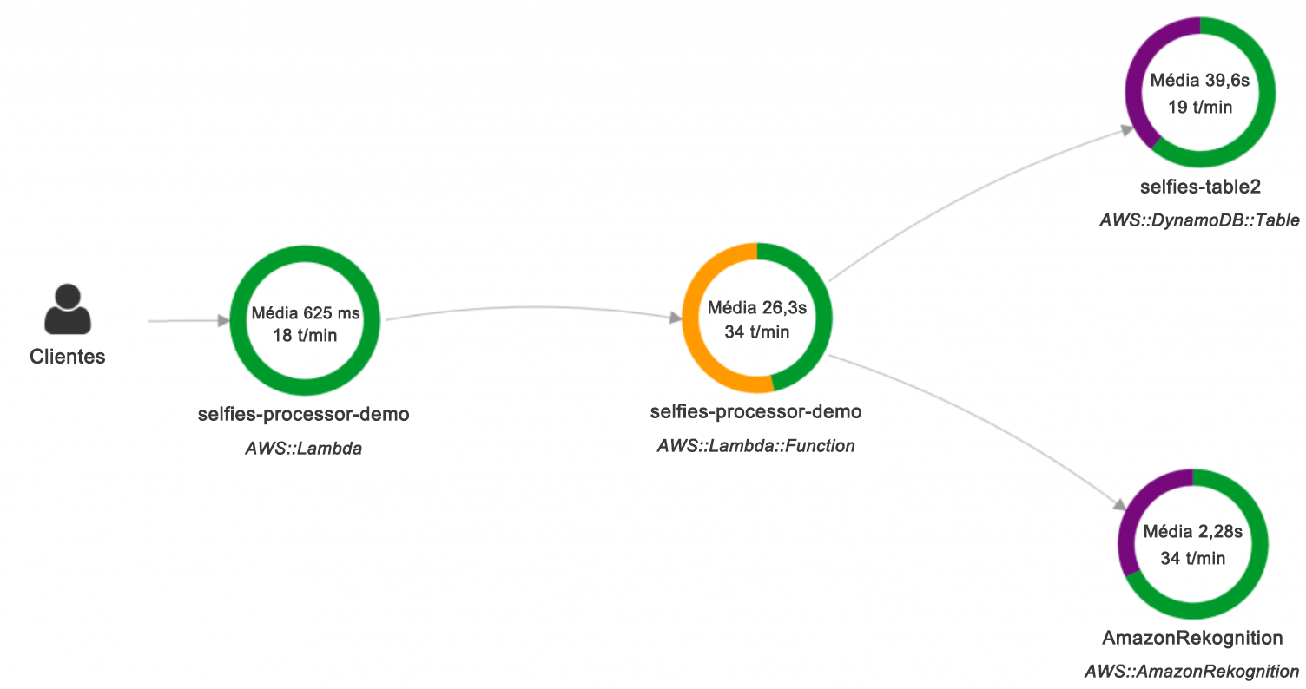
AWS X-Ray: como funciona
OK
Erro
Falha
Throttle
Notes:
O gráfico de serviço do X-Ray oferece uma representação visual dos serviços e suas interações durante um período de tempo selecionado. Os nós representam serviços e as bordas entre os nós representam chamadas entre os serviços. Cada um dos nós e bordas tem um conjunto de estatísticas associadas a eles.
Embora as visualizações fornecidas no mapa de serviço sejam úteis para estimar a latência média em uma aplicação, elas não ajudam você a se aprofundar em problemas específicos. Na maioria das vezes, os problemas ocorrem em exceções estatísticas. Para aliviar isso, o X-Ray calcula histogramas como o mostrado para ajudá-lo a resolver os bugs que estão entre os 99%.

Slide 26

Integração com o AWS X-Ray SDK
Integração do AWS X-Ray com outros serviços da AWS
Plugins para integração adicional com serviços da AWS
Serviços que não são da AWS sobre HTTP e HTTPS
Bancos de dados (MySQL, PostgreSQL e Amazon DynamoDB)
Rastrear mensagens passadas pelas filas do Amazon SQS
Bibliotecas para linguagens de software populares
AWS X-Ray
Java
Ruby
Python
Go
Node.js
.NET Core
.NET
Notes:
Para obter mais informações, consulte https://github.com/aws?q=xray-sdk.

Slide 27
Exemplo: ações da API do AWS X-Ray
API | Descrição
PutTraceSegments | Faz upload de documentos de segmentos para o AWS X-Ray
BatchGetTraces | Recupera uma lista de rastreamentos especificados pelo ID
GetServiceGraph | Recupera um documento que descreve os serviços em sua aplicação e suas conexões
GetTraceSummaries | Recupera os IDs e os metadados de rastreamentos que estão disponíveis para um determinado período usando um filtro opcional.
Notes:
O AWS X-Ray oferece um conjunto de APIs para permitir que você envie, filtre e recupere dados de rastreamento. Você pode enviar dados de rastreamento diretamente para o serviço sem ter que usar AWS SDKs (ou seja, você pode escrever seus próprios SDKs em linguagens não compatíveis no momento). Dados de rastreamento brutos estão disponíveis usando APIs de obtenção em lote. Você pode criar suas próprias aplicações de análise de dados sobre os dados coletados pelo X-Ray. Para obter uma lista completa das ações compatíveis da API AWS X-Ray, consulte https://docs.aws.amazon.com/xray/latest/api/API_Operations.html.

Slide 28
Introdução às ferramentas de gerenciamento

Slide 29


Ferramentas de gerenciamento
Amazon CloudWatch
AWS CloudTrail

Slide 30
Amazon CloudWatch
O que ele faz?
Como podemos usá-lo?
Coletar e monitorar métricas
Monitorar e armazenar logs
Definir alarmes (reagir às alterações)
Visualizar gráficos e estatísticas
Métricas do CloudWatch
Logs/eventos do CloudWatch
Alarmes CloudWatch
Painéis do CloudWatch
Monitorar CPU, memória, E/S de disco, rede etc.
Reagir aos eventos de log da aplicação e à disponibilidade
Dimensione automaticamente a frota de instâncias do EC2
Visualizar o status operacional e identificar problemas.
Métricas do CloudWatch
Logs/eventos do CloudWatch
Alarmes CloudWatch
Painéis do CloudWatch
Notes:
Você pode usar o Amazon CloudWatch para obter visibilidade sobre a utilização de recursos, a performance de aplicações e a integridade operacional em todo o sistema. É possível usar essas percepções para reagir e manter sua aplicação em execução tranquilamente. O Amazon CloudWatch monitora seus recursos da Nuvem AWS e as aplicações baseadas na nuvem. Ele coleta e monitora métricas para que você possa visualizá-las e analisá-las. Também permite que você defina alarmes que serão acionados quando uma métrica for além de um limite especificado.

Slide 31





Integração de serviços
Elastic Load Balancing
Latência
Grupo de Auto Scaling
Se a utilização da CPU for > 60% por 5 minutos…
O balanceador de carga é alertado para novas instâncias.
Utilização da CPU
Alarme
Amazon EC2 Auto Scaling
Execute a política de Auto Scaling.
Amazon CloudWatch
Notes:
O CloudWatch é basicamente um repositório de métricas. O CloudWatch fornece um mecanismo poderoso para monitorar o estado e a utilização da maioria dos recursos que você gerencia na AWS. O diagrama ilustra que o CloudWatch pode criar métricas e alarmes de acordo com nessas métricas.
O Auto Scaling funciona como um trio de serviços trabalhando em conjunto. As instâncias do Elastic Load Balancing e do EC2 fornecem métricas ao Amazon CloudWatch O Auto Scaling define um grupo com configuração de execução e políticas de Auto Scaling. Os alarmes do Amazon CloudWatch executam políticas do Auto Scaling para afetar o tamanho da frota. Todos esses serviços funcionam bem isoladamente. Porém, juntos, se tornam mais eficientes e aumentam o controle e a flexibilidade que você procura.

Slide 32
Ferramentas de gerenciamento
Amazon CloudWatch
AWS CloudTrail

Slide 33

















Integração do AWS CloudTrail
Console de Gerenciamento da AWS
SDKs da AWS
CLI da AWS
Nuvem AWS
Amazon EC2
Amazon Redshift
Amazon S3
Amazon EBS
Amazon DynamoDB
AWS Key Management Service (AWS KMS)
Amazon RDS
IAM
Amazon VPC
AWS CloudFormation
AWS CloudTrail
Notes:
O AWS CloudTrail é integrado a vários serviços da AWS. Para obter uma lista completa dos serviços da AWS que oferecem suporte ao AWS CloudTrail, consulte http://docs.aws.amazon.com/awscloudtrail/latest/userguide/cloudtrail-supported-services.html.
Você também pode usar o recurso de notificações do Amazon S3 para receber automaticamente uma notificação quando um arquivo de log é armazenado em seu bucket do S3. Você também pode integrar o CloudTrail ao Amazon Simple Notification Service (Amazon SNS) e ao Amazon Simple Queue Service (Amazon SQS) para receber notificações automáticas quando os logs são gerados usando o CloudTrail.

Slide 34
Exemplo: log do AWS CloudTrail
Quem fez a solicitação?
Quando e de onde?
{
"Records": [{
"eventVersion": "1.0",
"userIdentity": {
"type": "IAMUser",
"principalId": "EX_PRINCIPAL_ID",
"arn": "arn:aws:iam::123456789012:user/Alice",
"accountId": "123456789012",
"accessKeyId": "EXAMPLE_KEY_ID",
"userName": "Alice"
},
"eventTime": "2018-03-06T21:01:59Z",
"eventSource": "ec2.amazonaws.com",
"eventName": "StopInstances",
"awsRegion": "us-west-2",
"sourceIPAddress": "205.251.233.176",
"userAgent": "ec2-api-tools 1.6.12.2",
Qual foi a resposta?
"responseElements": {
"instancesSet": {
"items": [{
"instanceId": "i-ebeaf9e2",
"currentState": {
"code": 64,
"name": "stopping"
},
"previousState": {
"code": 16,
"name": "running"
}
O que foi solicitado?
"requestParameters": {
"instancesSet": {
"items": [{
"instanceId": "i-ebeaf9e2"
}]
},
"force": false
},
Notes:
O AWS CloudTrail é um serviço da AWS que gera logs de chamadas para a API da AWS. Como a API da AWS está subjacente à interface de linha de comando (AWS CLI) e ao Console de Gerenciamento da AWS, o AWS CloudTrail pode gravar todas as atividades nos serviços monitorados.
Aqui estão as perguntas que você pode responder usando o CloudTrail logs: quem, quando, o quê, qual, onde? Quando a cobertura é extensa, nem todos os serviços são cobertos nos logs do CloudTrail.
Você pode usar o histórico de chamadas da API da AWS que o CloudTrail produz para rastrear alterações nos recursos da AWS. Essas alterações incluem criação, modificação e exclusão de recursos da AWS, como instâncias do Amazon EC2, grupos de segurança da Amazon VPC e volumes do Amazon EBS.
O exemplo de registro de arquivo de log mostra que um usuário do IAM chamado Alice chamou a ação StopInstances do Amazon EC2 usando o comando ec2-stop-instances no AWS CLI.

Slide 35
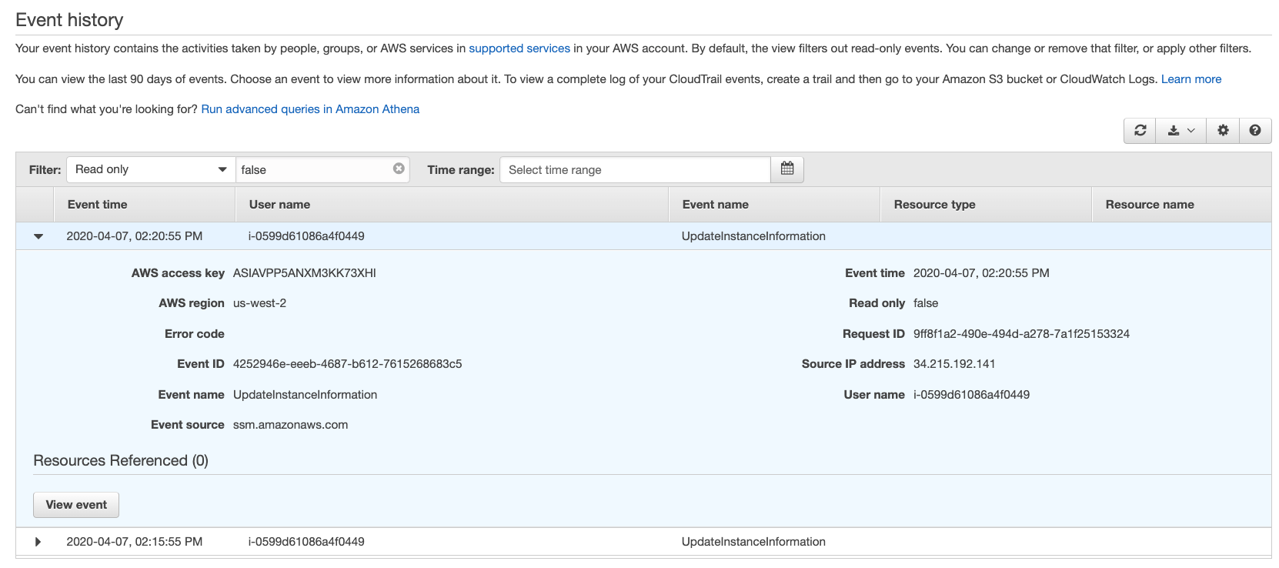
Histórico de eventos do AWS CloudTrail
Notes:
É possível usar o console do Cloudtrail para visualizar os últimos 90 dias de atividades de APIs e eventos registrados em uma região da AWS. Você também pode fazer download de um arquivo com essas informações, ou um subconjunto de informações com base no filtro e intervalo de tempo que escolher. É possível personalizar sua visualização de Event history (Histórico de eventos) selecionando quais colunas são exibidas no console. Você também pode pesquisar e filtrar eventos pelos tipos de recursos disponíveis para um determinado serviço.
O registro do CloudTrail varia entre os serviços da AWS. Apesar da maioria dos serviços da AWS serem compatíveis com o registro do CloudTrail de todos os eventos, alguns serviços são apenas compatíveis com o registro de um subconjunto de APIs e eventos, e alguns serviços não são compatíveis. Você pode saber mais detalhes sobre como o CloudTrail registra os eventos para um serviço específico consultando a documentação do serviço.
Para obter mais informações, consulte https://docs.aws.amazon.com/awscloudtrail/latest/userguide/view-cloudtrail-events.html.

Slide 36
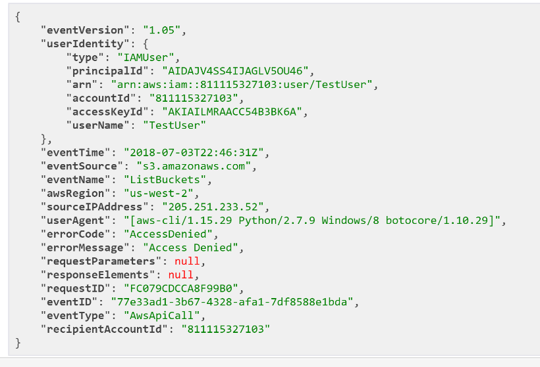
Histórico de eventos do AWS CloudTrail (cont.)
Notes:
A captura de tela mostra os detalhes em View Events (Exibir Eventos) para o histórico.

Slide 37
Resumo

Slide 38
Teste de conhecimento
☒
☑
☒
Verdadeiro
Falso
As APIs de clientes de serviços fornecem uma abstração de nível mais alto frente às chamadas de baixo nível realizadas pelos clientes.
Você pode usar o Amazon CloudWatch para monitorar CPU, E/S de disco e taxa de transferência de rede.
O AWS X-Ray pode dizer quem fez uma chamada e o que foi solicitado.
☒
☑
Um código de erro da série 500 indica como manipular o erro na aplicação.
Você pode usar as APIs e SDKs diretamente ou usar o AWS CLI e o Console de Gerenciamento da AWS.
Notes:
Leia daesquerda para a direita:
(Falso) As APIs de recursos fornecem uma abstração de alto nível frente às chamadas de baixo nível realizadas pelos clientes.
(Verdadeiro)
(Falso) Você usa o AWS CloudTrail para descobrir quem fez uma chamada e o que eles solicitaram.
(Falso) Quando ocorre um erro, um serviço da AWS retorna um código de erro que você pode usar para determinar como lidar com o erro. Um código de erro da série 400 indica para manipular o erro na aplicação. Às vezes, um serviço da AWS pode retornar um código de erro, como 500, indicando um erro interno do servidor.
(Verdadeiro)

Slide 39
Obrigado

Slide 40
Apêndice

Slide 41
Instale o ambientede desenvolvimento
Veja os requisitos para as linguagems usadas neste curso:
Java
.NET
Python
Para instalar o ambiente de desenvolvimento, siga as instruções da plataforma e do IDE dos fornecedores.
Notes:
Para obter informações sobre como configurar seu ambiente de desenvolvimento, consulte as instruções para as seguintes linguagens de programação:
Java: http://docs.aws.amazon.com/AWSSdkDocsJava/latest/DeveloperGuide/java-dg-java-env.html
.NET: http://docs.aws.amazon.com/AWSSdkDocsNET/latest/V3/DeveloperGuide/net-dg-dev-env.html
Python (version 3.6): https://aws.amazon.com/about-aws/whats-new/2015/06/boto3-aws-sdk-for-python-version-3-is-now-generally-available/
O ambiente de laboratório foi pré-configurado com os SDKs e as ferramentas para as linguagens de programação compatíveis com este curso.

Slide 42
Documentação do AWS SDK
Para obter informações sobre os AWS SDKs usados neste curso, consulte os links para documentação nas notas deste slide:
AWS SDK para Java
AWS SDK para .NET
Boto 3 SDK para Python
Notes:
Para obter todas as informaçõesrelacionadas ao desenvolvedor consulte a guia Developers (Desenvolvedores )na AWS Documentation (página de documentação da AWS) - http://aws.amazon.com/documentation/.
Para obter informações sobre os AWS SDKs usados neste curso, consulte os seguintes links para documentação:
Java:
Developer Guide: http://docs.aws.amazon.com/AWSSdkDocsJava/latest/DeveloperGuide/welcome.html
API documentation: http://docs.aws.amazon.com/AWSJavaSDK/latest/javadoc/index.html
.NET
Developer Guide: http://docs.aws.amazon.com/AWSSdkDocsNET/latest/V3/DeveloperGuide/welcome.html
API Documentation: http://docs.aws.amazon.com/sdkfornet/v3/apidocs/Index.html
Boto 3 (Python)
Developer Guide: https://boto3.readthedocs.org/en/latest/
API Documentation: https://boto3.readthedocs.org/en/latest/reference/core/index.html

Slide 43
Melhores práticas: desenvolvimento de aplicações na nuvem
Considere projetar aplicações de baixo acoplamento.
Arquitetado para resiliência; design à prova de falhas.
Registre métricas e monitore a performance.
Implemente a segurança em cada camada.
Notes:
Siga estas diretrizes ao projetar e desenvolver aplicações que serão executadas na Nuvem AWS:
Considere projetar aplicações de baixo acoplamento. Computação, rede, armazenamento e muitos outros componentes de tecnologia são fornecidos como serviços pela AWS. Pense na sua aplicação como um consumidor e prestador de serviços. Projete e desenvolva a aplicação como componentes granulares (microsserviços) que podem ser entregues e escalados de maneira independente.
Arquitete para ter resiliência. Projete sua aplicação para que possa reagir de modo fácil e rápido a picos de volume ou falhas inesperadas. Veja a seguir exemplos de arquitetura para resiliência:
Você pode configurar seus servidores para escalar automaticamente com base no número de usuários que visitam seu aplicativo simultaneamente. A escalabilidade automática permitiria que o aplicativo gerenciasse um aumento de volume durante uma liquidação ou promoção e voltasse aos níveis operacionais normais quando a liquidação terminasse.
Você pode configurar um cluster de nós para que, quando um nó falhar, outro nó colete automaticamente todo o tráfego.
Você pode considerar a configuração de réplicas de leitura para seu banco de dados. Isso desviará cargas de trabalho com uso intensivo de leitura de sua instância de banco de dados principal e fornecerá uma taxa de transferência melhor para operações de gravação.
Design à prova de falhas. Em um aumento inesperado da atividade, os serviços podem ficar completamente indisponíveis ou podem mostrar maior latência. Projete aplicações para lidar com falhas e sobreviver a elas. Busque exceções de serviço e as processe adequadamente. Se o serviço falhar, sua aplicação pode registrar a falha e tentar novamente mais tarde. Se o serviço estiver lento para responder, sua aplicação poderá tentar novamente usando um algoritmo de recuo exponencial: ele tentará novamente depois de aumentar o tempo entre as tentativas. Por exemplo, ele tenta novamente após dois segundos e, em seguida, tenta novamente após quatro segundos e assim por diante. Essa abordagem tenta alcançar o serviço sem sobrecarregá-lo com solicitações repetidas e com o potencial de agravar o problema de latência.
Registre métricas e monitore a performance. Incorpore a instrumentação em todos os seus serviços, registre métricas e falhas de uso e monitore a performance. A medição, o registro e o monitoramento da performance são essenciais para a criação de uma aplicação de alta performance.
Implemente um modelo forte de DevOps. Operacionalize o processo de desenvolvimento e implantação para sua aplicação. Desenvolva um processo de compilação modular, automatizado e contínuo. Garanta a consistência nos ambientes de desenvolvimento, preparação e produção. Configure scripts ou use ferramentas robustas para configurar seus ambientes de forma consistente. Um modelo sólido de DevOps ajuda você a desenvolver e entregar atualizações de forma rápida e impecável.
Esteja ciente das restrições regulatórias e de segurança. As restrições regulatórias e de segurança. podem variar de acordo com o local. Essas restrições podem afetar o projeto e a implementação da aplicação além de restringir onde os dados confidenciais podem ser armazenados. Talvez você não consiga usar determinados serviços se eles não estiverem disponíveis em uma região AWS específica. As restrições regulatórias podem impedir que você use o serviço em uma região AWS diferente. Esteja ciente das restrições regulatórias e de segurança que se aplicam à sua empresa. Entre os exemplos de restrições regulatórias e de segurança estão:
O Federal Information Processing Standard (FIPS) especifica os requisitos de segurança para módulos de criptografia que protegem informações confidenciais.
A Health Insurance Portability and Accountability Act (HIPAA - Lei de portabilidade e responsabilidade de seguros de saúde) inclui disposições para proteger a segurança e a privacidade das Protected Health Information (PHI - Informações protegidas de saúde). As PHI incluem um conjunto de dados relacionados à saúde identificáveis pessoalmente, de informações de seguro e cobrança a dados de diagnóstico, dados de tratamentos clínicos e resultados de laboratórios, como imagens e resultados de exames.
A EU Data Protection Directive (Diretiva de proteção de dados da UE) refere-se à diretiva sobre a proteção de indivíduos com relação ao processamento de dados pessoais e sobre a livre movimentação desses dados.
Para obter mais informações, acesse: https://aws.amazon.com/compliance/.
Implemente a segurança em todas as camadas (infraestrutura, aplicação, dados em trânsito e em repouso, autenticação e autorização do usuário). A responsabilidade pela segurança é compartilhada entre você e a AWS. É sua responsabilidade proteger a rede, a aplicação e os dados em trânsito e em repouso, bem como controlar o acesso à aplicação.

